Slide 1
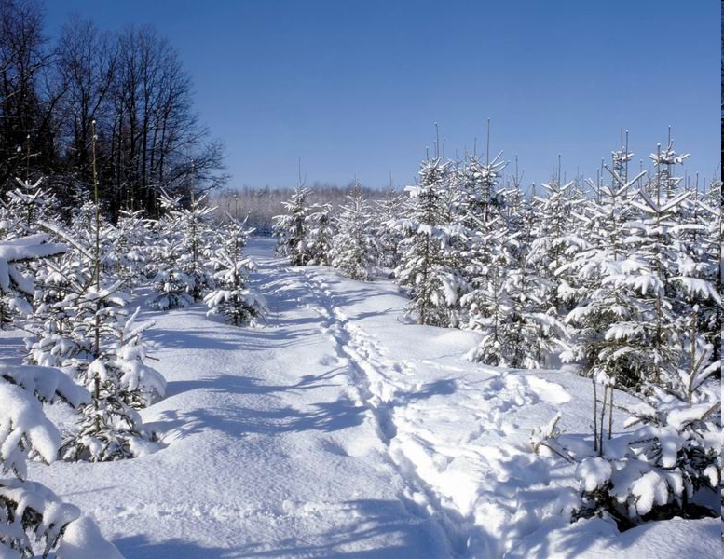
Декабрь год кончает , а зиму начинает.

Slide 2
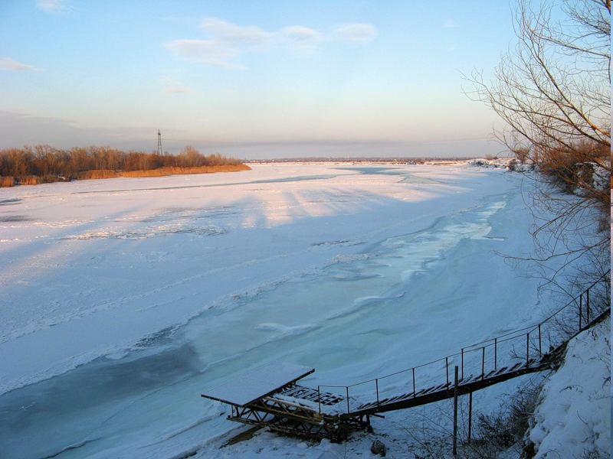
Все реки покрывает он прочным,
гладким льдом.

Slide 3
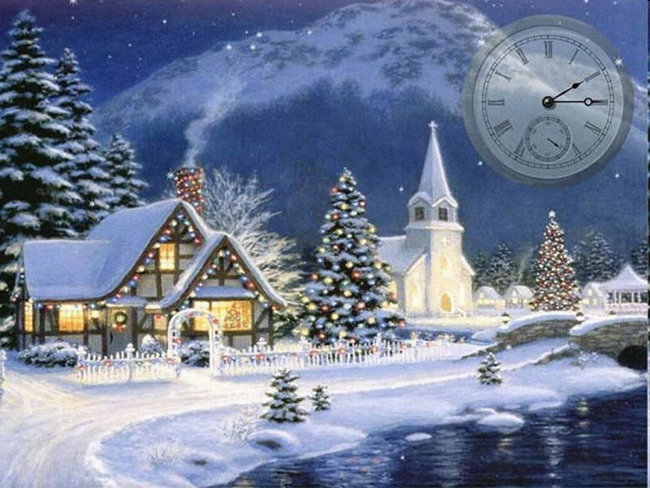
Подарки получаем и
Новый год встречаем
морозным декабрем.

Slide 4
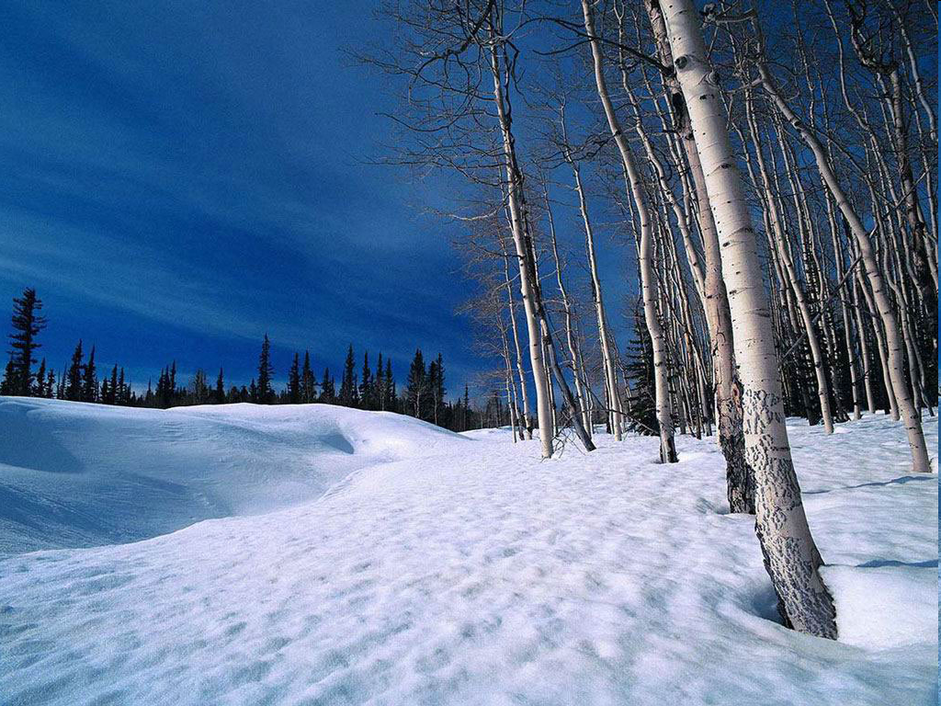
Январь – начало года, Силен его мороз. Уснула вся природа Теперь уж не до гроз.

Slide 5
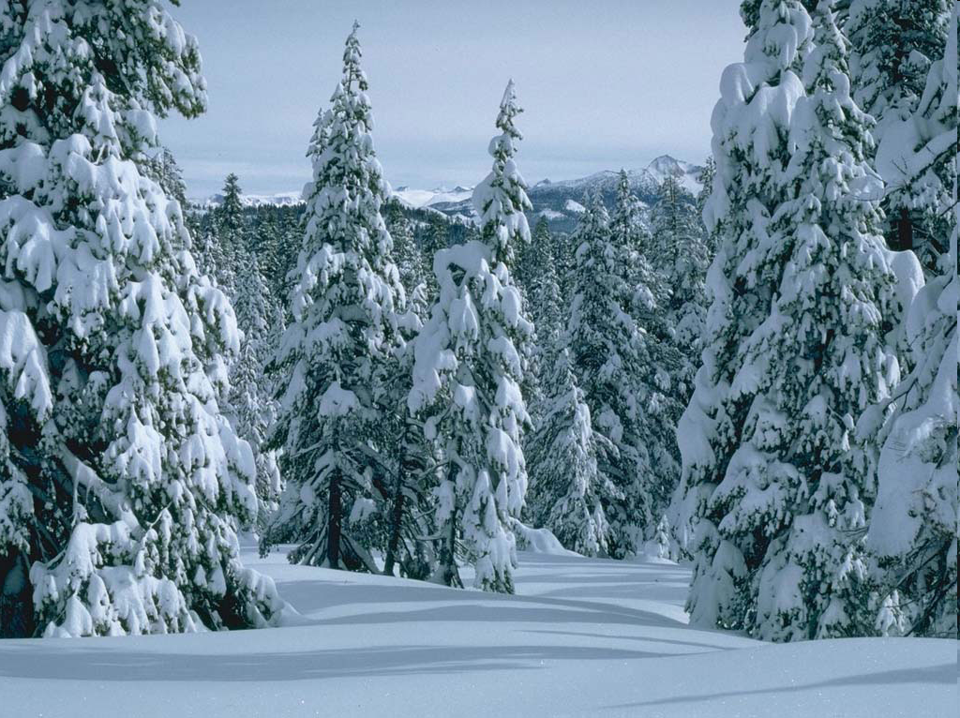
Под снежным покрывалом
покоится земля.

Slide 6
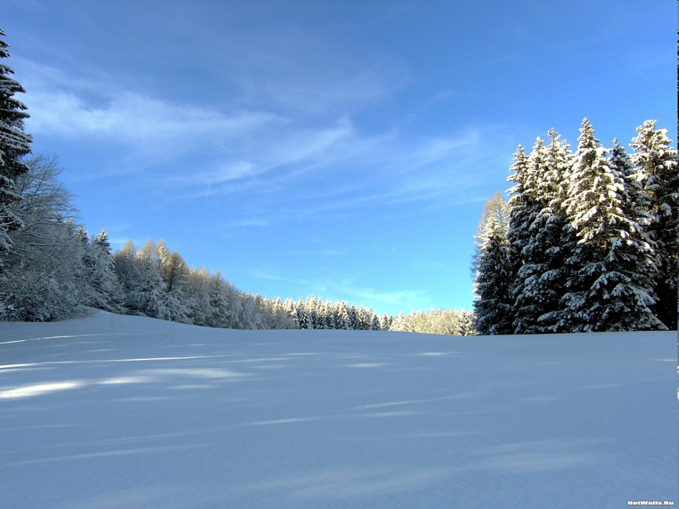
hbbhjfkddk
В краю большом и малом всё белые поля.

Slide 7
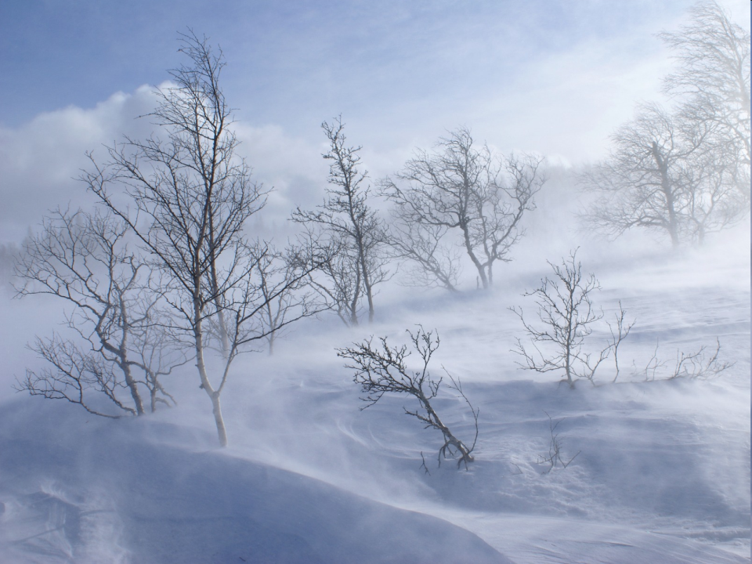
Воют вьюги да метели В грозном лютом феврале.

Slide 8
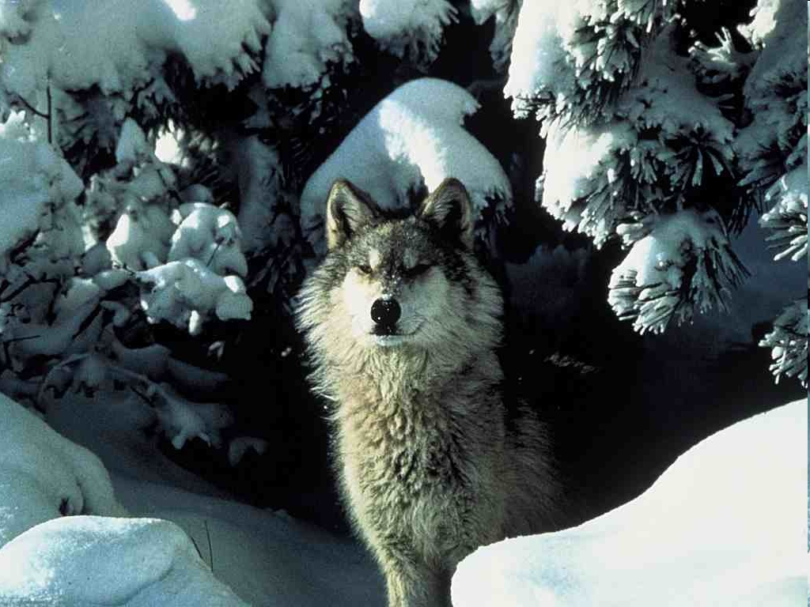
Все зверюшки похудели Те, что спрятались в норе.

Slide 9
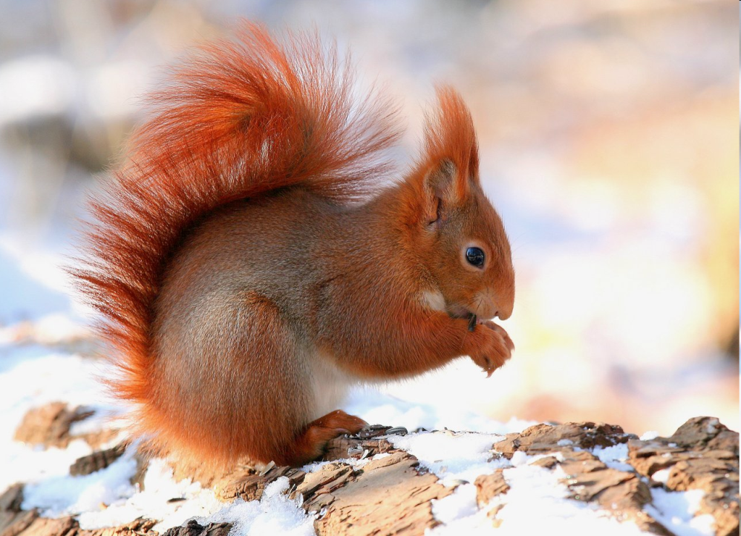
На исходе вся их пища,
Заготовленная впрок.

Slide 10
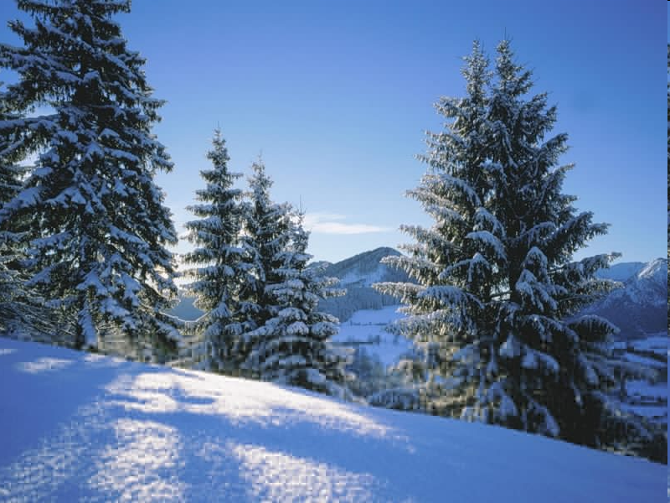
Завалил у них жилища
С неба сыплющий снежок.

Slide 11
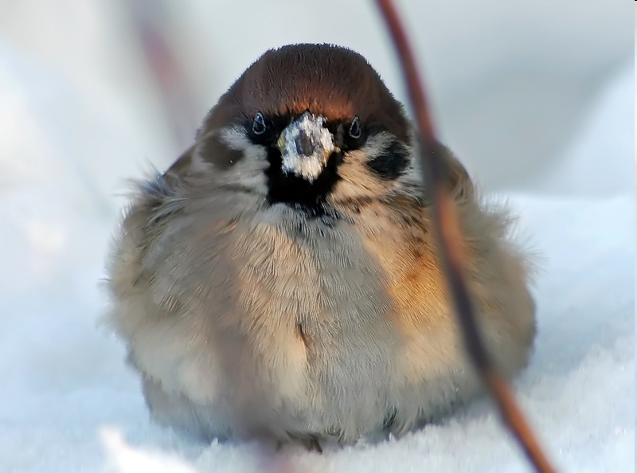
Я зверюшек пожалею
Я им корма принесу
Станет им чуть-чуть теплее
В зимнем стынущем лесу.

